Slide 1
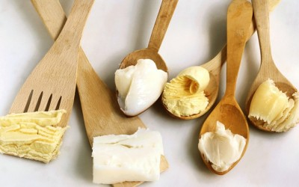
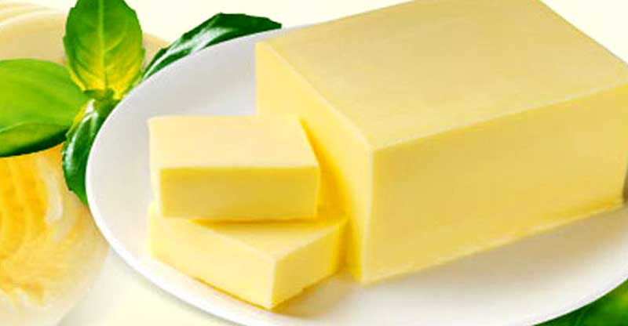
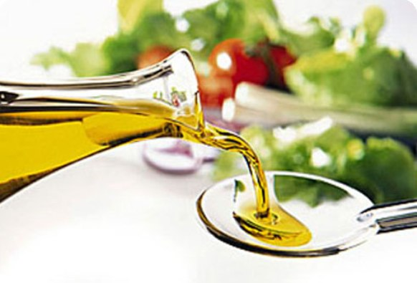

Жири
як компоненти їжі

Slide 2
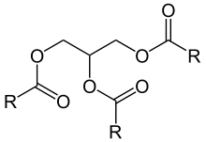
Жири - складні ефіри гліцерину і вищих одноатомних карбонових кислот.

Slide 3
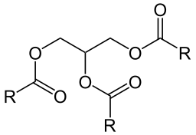
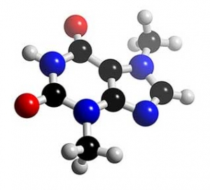
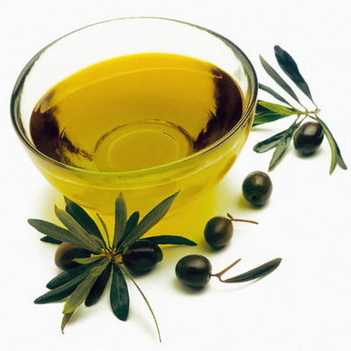
Жири (ЛІПІДИ)
Жири (ліпіди) — речовини, які використовуються організмом для енергетичних і пластичних цілей.
входять до складу клітин, беруть участь в обміні речовин.
складаються з гліцерину та вищих жирних кислот, які поділяються на насичені та ненасичені.

Slide 4
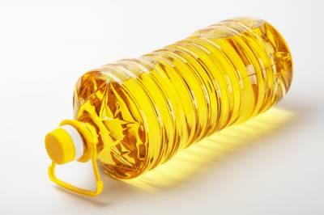
Головним критерієм, за яким ці речовини об’єднали в одну групу, є те, що вони не розчиняються у воді, але добре розчиняються у неполярних органічних розчинниках: естері, бензині, хлороформі.

Slide 5
Жирні кислоти – це органічні сполуки, до складу яких входить карбоксильна група та довгий вуглеводневий ланцюг.

Slide 6

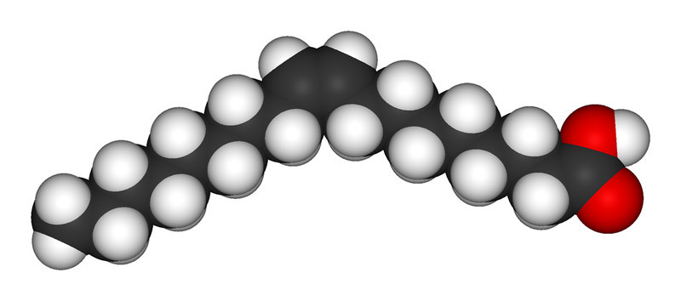
пальмітинова
Найвідоміші поміж жирних кислот:
олеїнова

Slide 7
У рослинах жири накопичуються переважно в насіннях, у плодовій м'якоті, у тваринних організмах - у сполучній, підшкірній і жировій тканині.

Slide 8
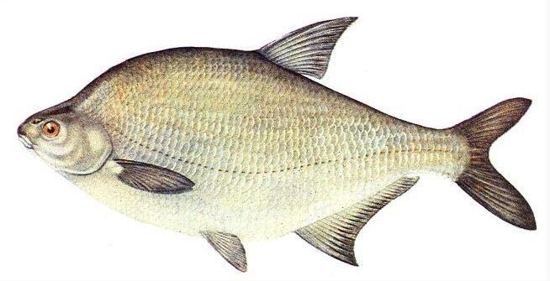
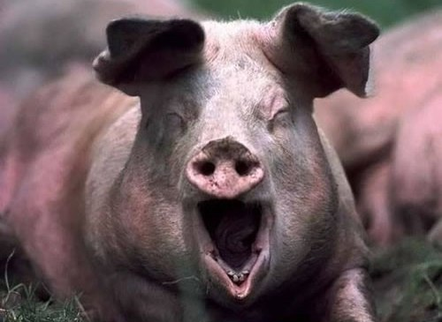
Тваринні жири (баранячий, свинячий, яловичий і т.п.), як правило, є твердими речовинами з невисокою температурою плавлення (виключення - риб'ячий жир)

Slide 9
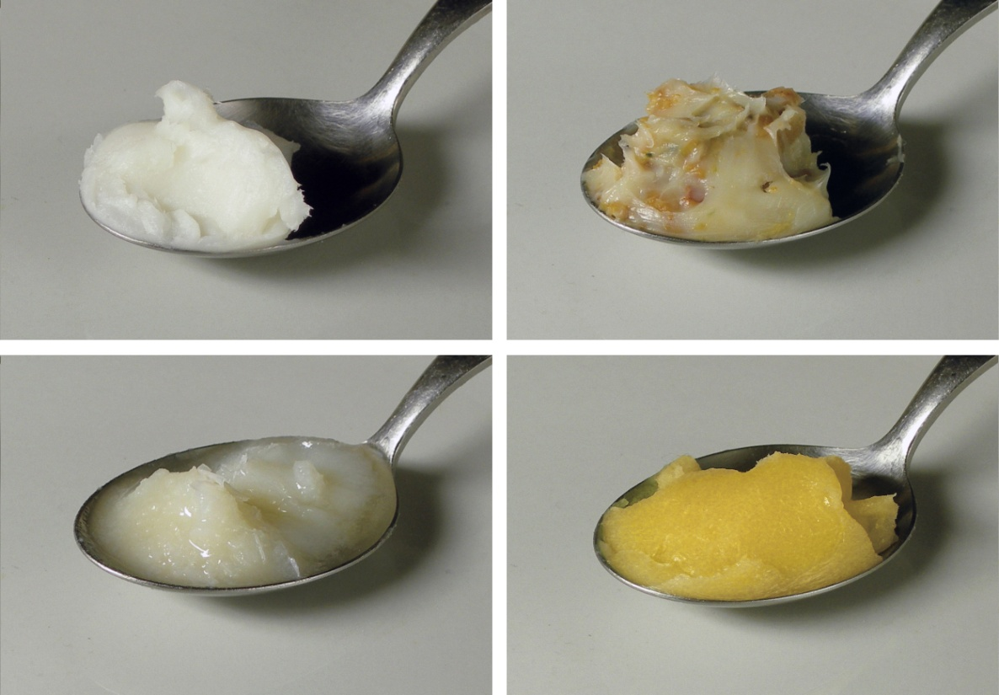
Тваринні жири містять переважно насичені жирні кислоти.

Slide 10
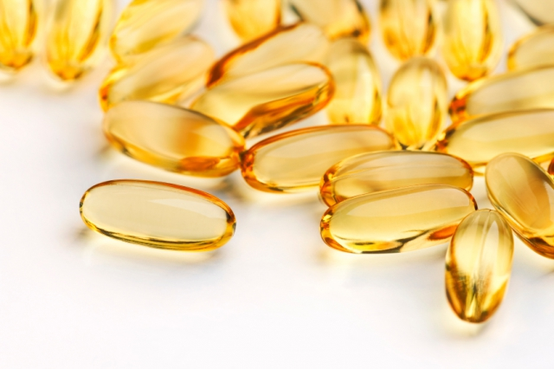
Рослинні жири (масла) отримують із зерен масляних рослин, наприклад із соняшника, хлопка, льону, сої. За ступенем очистки рослинного масла розділяють на: сирі, рафіновані, нерафіновані.

Slide 11
Жири - висококалорійні продукти. Деякі жири містять вітаміни A, D (наприклад, риб'ячий жир, особливо трісковий жир), Е (бавовняна, кукурудзяна олія).

Slide 12
Жири в організмі можуть утворюватися не тільки з жирів, що надходять з їжею, але й у результаті синтезу з вуглеводів і білків.

Slide 13
При повному виключенні жиру з їжі він все ж таки утворюється і в досить значній кількості може відкладатися в організмі. Основним джерелом утворення жиру в організмі служать переважно вуглеводи.

